Slide 1
Marketing sportu (bp2447)
Michal Jilka

Slide 2
Náplň seminářů
Datum | Náplň
19.2. | Úvod do předmětu, sdělení požadavků ke splnění předmětu
26.2. | Marketingový mix
5.3. | Marketingový mix
12.3. | SWOT analýza
19.3. | SWOT analýza
26.3. | Příprava kvalitativního výzkumu
9.4. | Výzkum a zpracování prací
16.4. | Výzkum a zpracování prací
23.4. | Výzkum a zpracování prací
30.4. | Prezentace seminárních prací
7.5. | Prezentace seminárních prací
14.5. | Prezentace seminárních prací

Slide 3
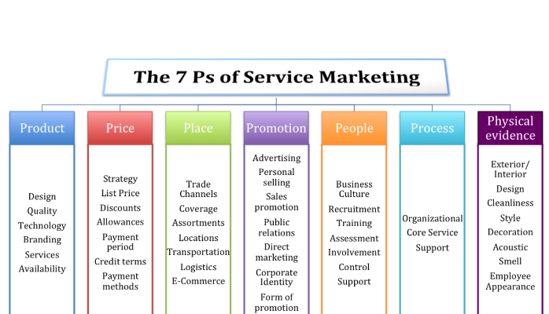
Kar (2010)
Notes:
Soubor nástrojů, které organizaci umožňují upravit nabídku podle přání zákazníků na cílovém trhu.“ (Kotler & Armstrong, 2006)

Slide 4
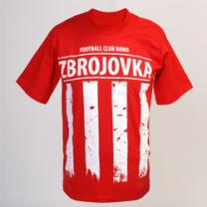
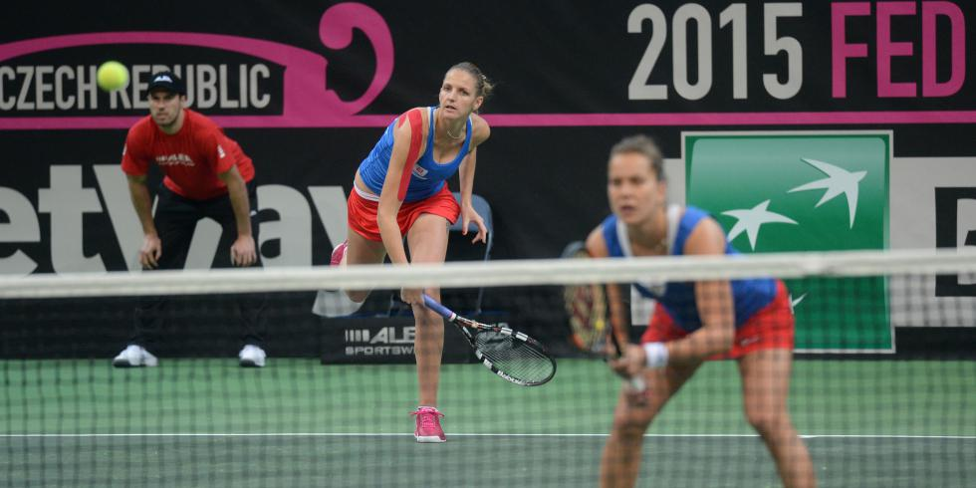
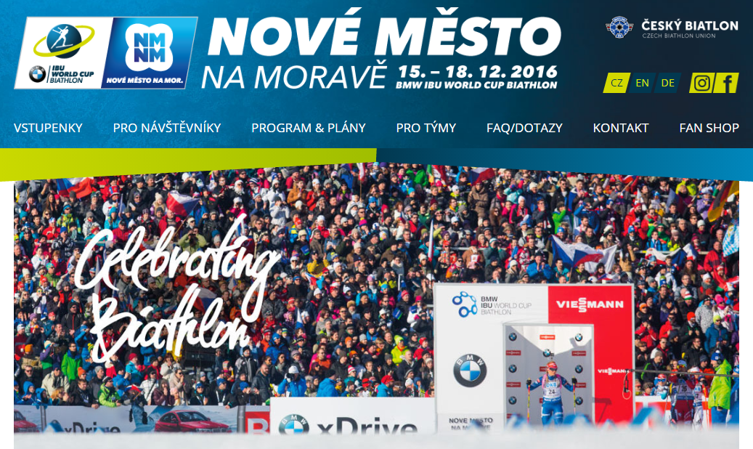
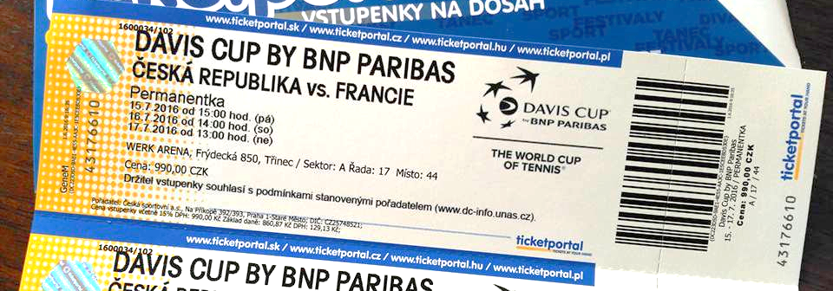
Sportovní produkt (Čáslavová, 2009)
Sportovní hra
Přitažlivost sportovních hvězd
Výbava a výstroj, merchandising
Novinky a nápady
Místo
Personál a proces
Vstupenky a tiskové materiály
Elektronické produkty
Organizace

Slide 5
Corporate identity (Vysekalová & Mikeš, 2009)

Slide 6
Corporate design (Black, 1994; Clow & Baack, 2008; Svoboda, 2009; Voráček, 2012; Vysekalová & Mikeš, 2009)
Název organizace
Logo a jeho zkratka (písmo + typografie)
Emblém nebo symbol
Uniformy a oblečení
Firemní produkty a jejich grafika
Interiér, označení budov, fanshopů
Tiskoviny
Fotografie, videa
Webové stránky, online prezentace

Slide 7
Corporate communications (Vysekalová & Mikeš, 2009)
Všechny komunikační prostředky jakožto komplex chování, kterými firma o sobě něco sděluje – komunikace s vnitřním i vnějším prostředím
Hlavním cílem je budování pozitivních dlouhodobých postojů k organizaci
Corporate culture (Vysekalová & Mikeš, 2009)
Vyjadřuje charakter organizace, celkovou atmosféru, chování pracovníků, vzorce chování, myšlení, sdílené hodnoty atd.

Slide 8
Značka vs. brand
ZNAČKA = jméno, symbol, barva, design a jejich kombinace pro takovou identifikaci výrobků nebo služeb, která je bude odlišovat od zboží a služeb konkurentů.
BRAND = nese v sobě schopnost odlišit „své“ výrobky od ostatních. Je s výrobkem/službou pevně spjatý, je jedinečný, zapamatovatelný a srozumitelný. Zákazníci jsou za „logo“ ochotni více zaplatit.

Slide 9


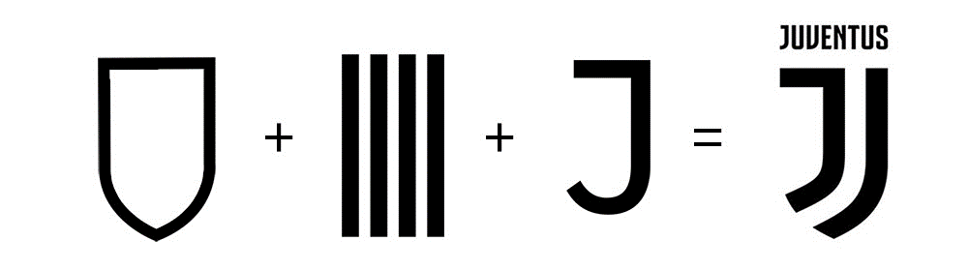

Slide 10


Slide 11
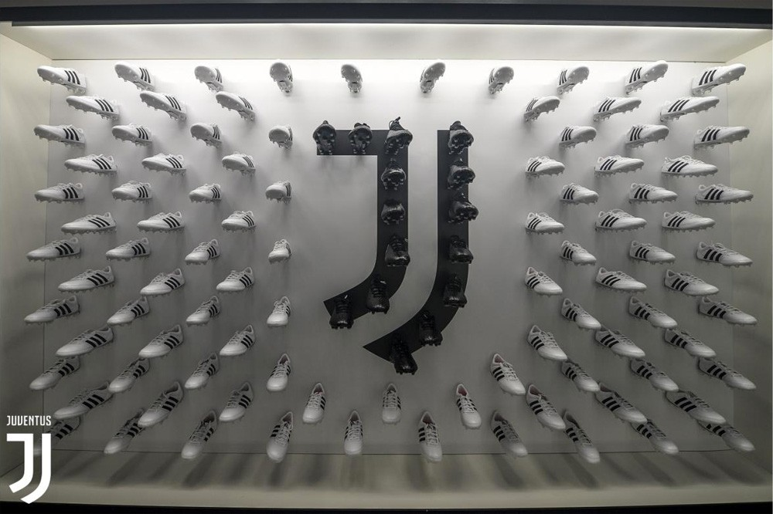

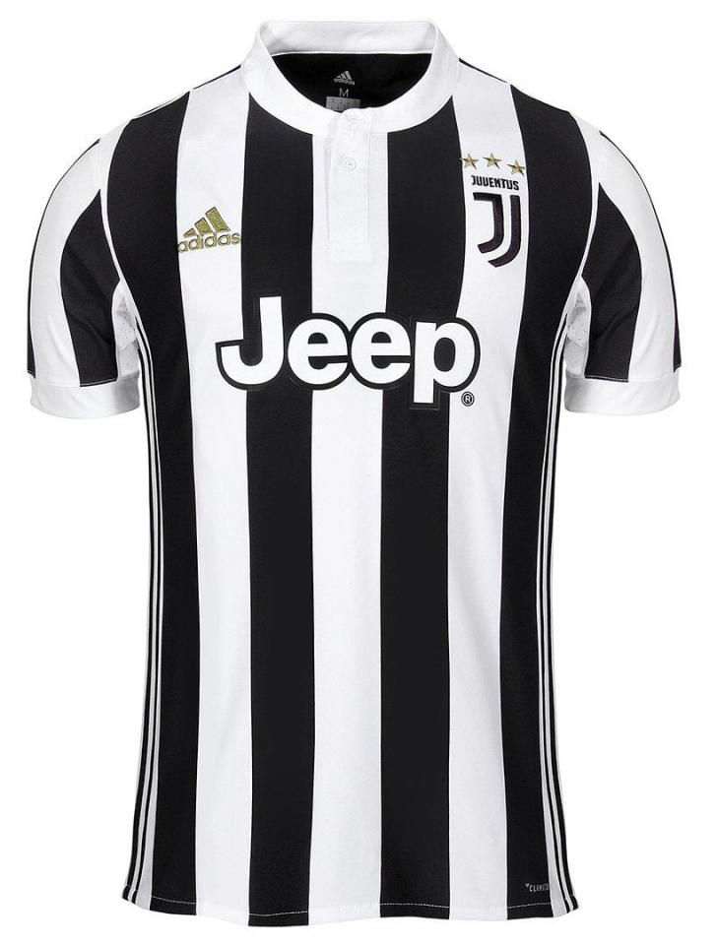



Slide 12
Cena (Čáslavová, 2009)
Může výrazně ovlivnit chování zákazníka
Cena sportovních služeb i výrobků
Cena za transfery hráčů
Startovné, členské příspěvky, vstupy na utkání, náklady na dopravu, náklady na sportovní vybavení…
Cenotvorba za pomoci marketingových nástrojů – balení, značka, distribuce, propagace…
Role sponzoringu

Slide 13
Umístění/Distribuce (Čáslavová, 2009)
Aneb jak dostat produkt/službu ke klientovi/zákazníkovi
Výběr vhodného distribučního kanálu vč. nákladů na to spojených
Hmotný produkt vs. Nehmotný produkt (služba)
Sportovní konkurence v daném městě nebo v oblasti
Tradice konkrétních sportů v daném místě
Úzká návaznost na marketingovou komunikaci

Slide 14
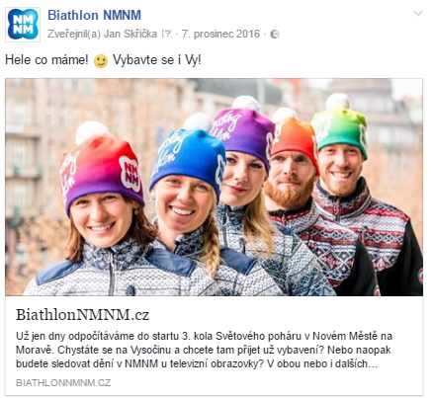
Propagace /marketingová komunikace/ (Přikrylová & Jahodová, 2010)
Poskytnout informaci
Vytvořit a stimulovat poptávku
Odlišit produkt
Zdůraznit užitek a hodnotu produktu
Stabilizovat obrat
Vybudovat a pěstovat značku
Posílit firemní image
http://bit.ly/2oherCU

Slide 15
Komunikační mix (Vaštíková, 2008)
Reklama (dresy, oděvy, start. čísla, mantinely, nářadí, náčiní, tabule, panely)
Podpora prodeje (snížení cen, programy pro věrné zákazníky, kupóny)
Osobní prodej
Direct marketing (e-mailing, telemarketing, SMS marketing, katalogy)
Event marketing (program pro zákazníky – sport, umění, gastro, dětské)

Slide 16
Komunikační mix (Vaštíková, 2008)
Guerilla marketing (netradiční využívání mark. prostředků, maximální efekt za minimum nákladů)
Virální marketing (sociální sítě, pošta, mobilní telefon)
Product placement
Public relations
Internetová komunikace

Slide 17
Lidé
Všechny úrovně – předseda, místopředseda, pokladník, správce…
HR a recruitment
Firemní kultura, hodnoty, postoje, názory
Dobrovolníci – v malých klubech často funkcionáři i trenéři

Slide 18
Procesy
Nastavení komunikace uvnitř klubu napříč managementem
Nastavení komunikace vůči partnerům a sponzorům (https://www.facebook.com/goal/videos/10156254671098598/)
Nastavení externí komunikace k fanouškům
CRM procesy (customer relationship management) – aktivní tvorba udržování dlouhodobě významných vztahů se zákazníky

Slide 19
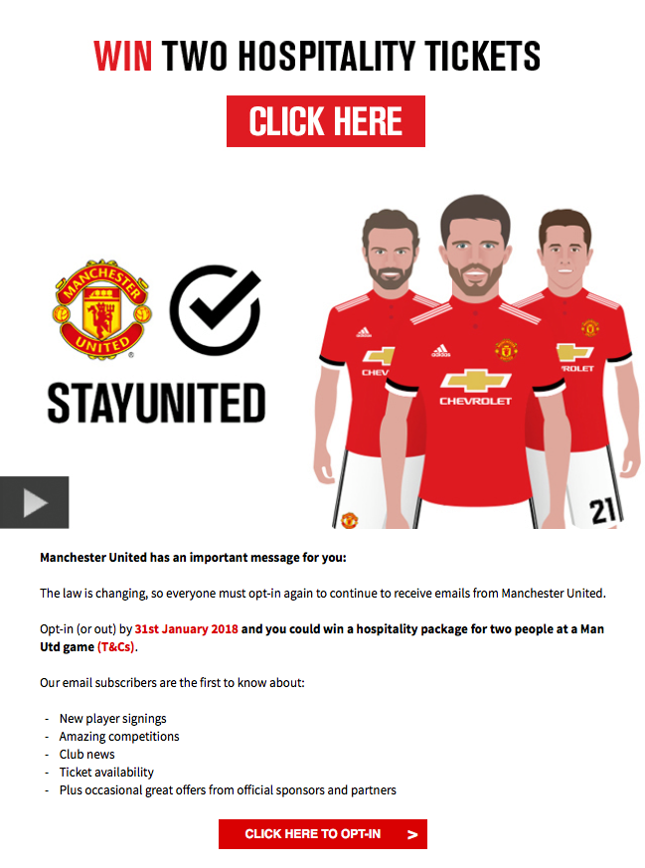
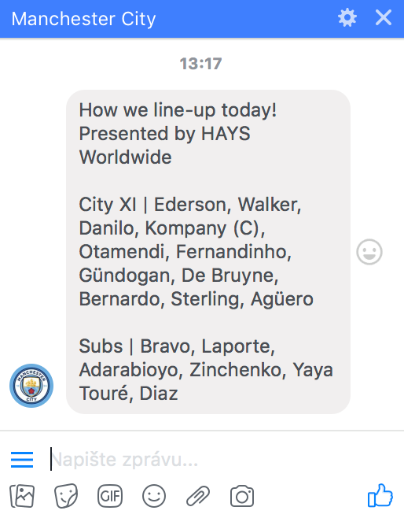

Slide 20
Materiálové prostředí
Veškeré vybavení klubu pro sportovní účely
Vybavení klubu, které využívá zákazník/fanoušek
  Pohodlí
  Bezpečnost na stadionu
  Umístění výtahů
  WC
  Výběr občerstvení

Slide 21


